Slide 1
Вопросы
Определение внутренней среды орг-и.
Перечислите факторы внутренней среды.
Какие цели вы могли бы назвать?
Что такое структура?
Что такое задача?
Типы задач.
Что подразумевает под собой технология?

Slide 2
Факторы внутренней среды организации
Юрлова В.С.
НечаеваА.С.
МЭ-102

Slide 3
Внутренняя среда
- хозяйственный организм фирмы, включающий управленческий механизм, направленный на оптимизацию научно-технической и производственно-сбытовой деятельности фирмы.

Slide 4
Факторы внутренней среды
Цели
Задачи
Факторы
Структура
Технология
Люди

Slide 5

Цели
Организация – средство достижения определённых целей.
Получение прибыли
удовлетворение потребителя или пользователя услуг;
позиция на рынке, часто связанная с желанием рыночного лидерства;
условия благосостояния работающих и развитие хороших отношений среди персонала;
публичная ответственность и имидж организации;
техническая эффективность, высокий уровень производительности труда,
минимизация издержек производства и т.д.

Slide 6

Структура
– это логические взаимоотношения уровней управления и функциональных областей, построенные в такой форме, которая позволяет наиболее эффективно достигать целей организации.
Одной из основных концепций, имеющих отношение к структуре является специализированное
разделение труда.

Slide 7

Задачи
Задача – это предписанная работа, серия работ или часть работы, которая должна быть выполнена заранее установленным способом в заранее оговоренные сроки.
Если задача выполнится таким способом и в такие сроки, как это предписано, организация будет действовать успешно.
Типы: работа с людьми, предметами, информацией.
Частота повторения данной задачи и время, необходимое для ее выполнения.

Slide 8
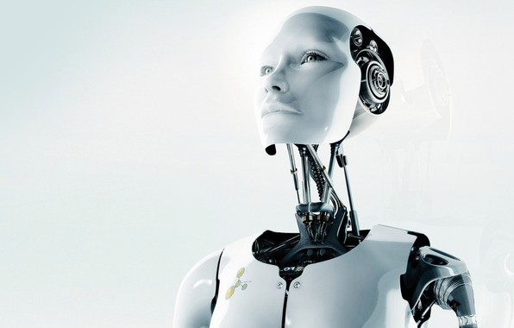
Технология
Средство преобразования сырья – будь то люди, информация или физические материалы – в искомые продукты и услуги. Технология подразумевает стандартизацию и механизацию.
Единичное, массовое, непрерывное производство
Люди определяют окончательную пригодность данной технологии, когда они делают свой потребительский выбор.

Slide 9

Люди
_____________________________________________________
Основа любой организации
Никакая технология не может быть полезной и никакая задача не может быть выполнена без сотрудничества людей.
Менеджмент должен строить свою работу с кадрами таким образом, чтобы способствовать развитию положительных результатов поведения и деятельности каждого отдельного человека и стараться устранять отрицательные последствия его действий.
____________________________________________

